Slide 1
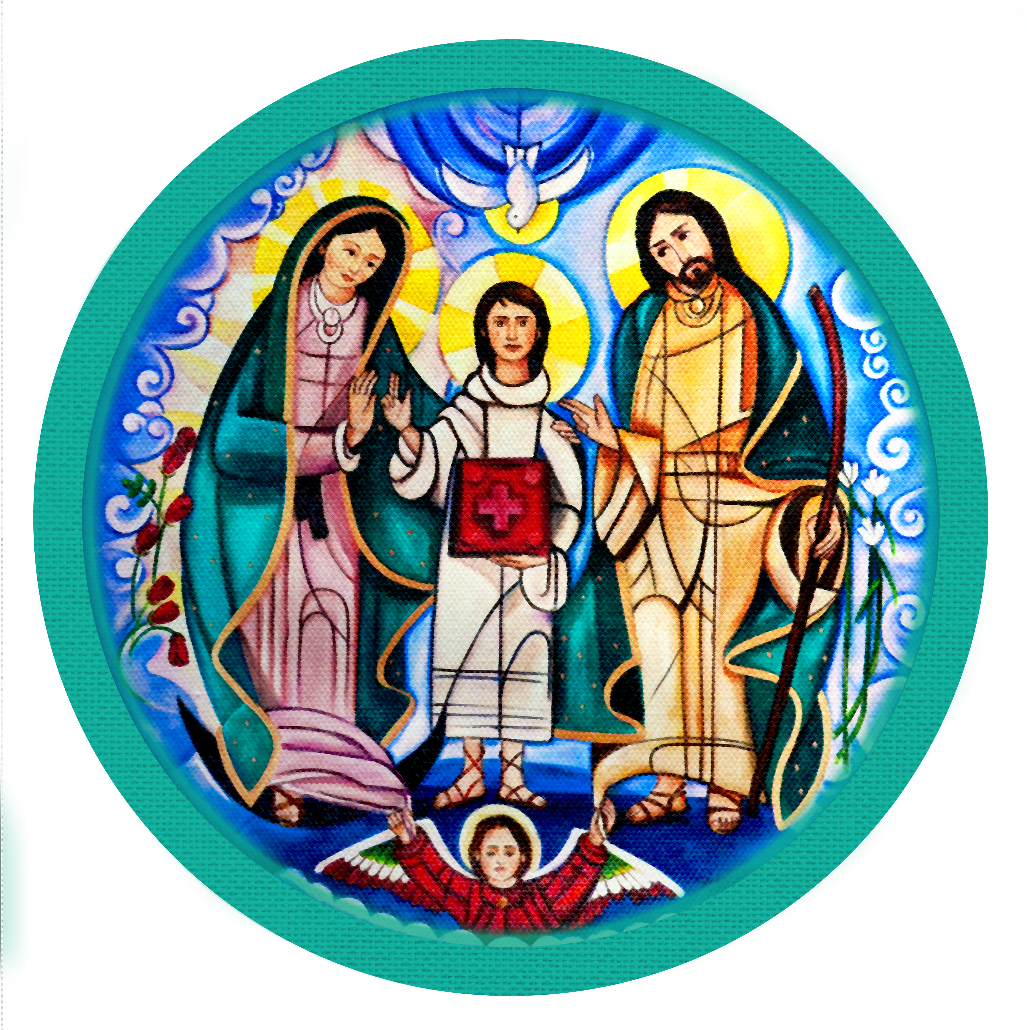
1a Reunion de Bloque Pleno
Movimiento Familiar Cristiano
Equipo Coordinador Nacional
2019-2022
Ser y Hacer
Matrimonio de Apoyo en Base de Datos Diocesano
(MABDD)
Noviembre-2019
"Familias convertidas al amor de Dios, testimonio vivo de santidad"

Slide 2
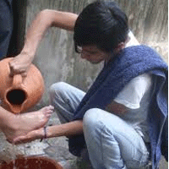
La grandeza de lo sencillo……..
El conocimiento debe ser puesto al servicio del prójimo.
Una idea clara, enriquecida en sencillez e iluminada a la luz del EVANGELIO tiende a trascender en el tiempo, cumpliendo su misión de iluminar el conocimiento y guiar el entendimiento humano.
El conocimiento no es poder, el conocimiento es SERVICIO y en base a éste logra alcanzar su objetivo primario, ser luz en medio de la oscuridad y ser voz de los excluidos.
"Familias convertidas al amor de Dios, testimonio vivo de santidad"

Slide 3
El amor en el servicio
En una de las ocasiones que los discípulos vinieron a Jesús, le preguntaron quién podría ser el primero de entre todos ellos, y Él les respondió: “el de ustedes que quiera ser grande, que se haga el servidor de ustedes, y si alguno de ustedes quiere ser el primero entre ustedes, que se haga el esclavo de todos; hagan como el Hijo del Hombre, que no vino a ser servido, sino a servir y a dar su vida como rescate por muchos”. (Mateo 20:26-28)
“Los primeros receptores de ese amor servicial deben ser los integrantes de nuestra propia familia”
"Familias convertidas al amor de Dios, testimonio vivo de santidad"

Slide 4
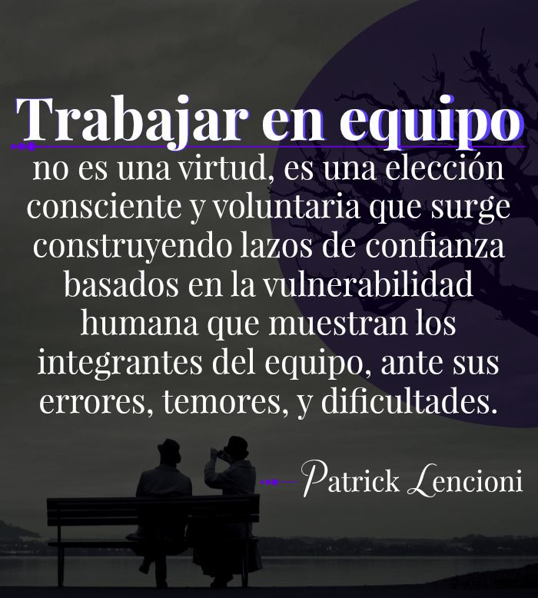
Trabajar en equipo divide el trabajo y multiplica los resultados.
SINERGIA
"Familias convertidas al amor de Dios, testimonio vivo de santidad"

Slide 5
ESTRUCTURA DEL MFC
Capacitación Integral I
Esta estructura basada en equipos, ayuda a que la vivencia del Carisma del MFC se fortalezca y así
se da cumplimiento a
su objetivo (Carta
de Identidad) .
EQUIPO
BÁSICO
Equipo Zonal
Equipo Coordinador de Sector
Equipo Coordinador Diocesano
Equipo Coordinador Nacional
Secretariado para Latinoamérica (SPLA)
"Familias convertidas al amor de Dios, testimonio vivo de santidad"

Slide 6
SPLA
PN
PD
Equipo Coordinador Juvenil Nacional
Equipo Coordinador Juvenil Diocesano
VI
JC
AE
VI
JC
AE
I
II
III
IV
V
VI
I
II
III
IV
V
VI
Los equipos básicos se componen de 6 a 12 adolescentes o jóvenes.
SS
Equipo Coordinador Juvenil Sector
VI
JC
AE
EB
EB
EB
EZ
I
II
III
IV
V
VI
EB
EB
"Familias convertidas al amor de Dios, testimonio vivo de santidad"

Slide 7
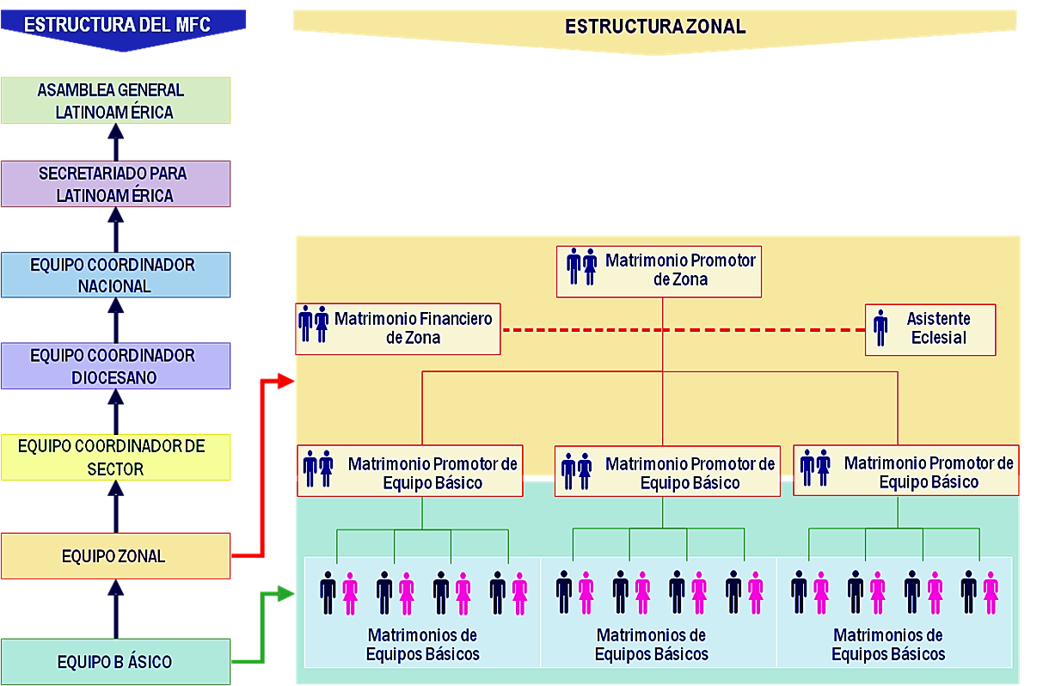
"Familias convertidas al amor de Dios, testimonio vivo de santidad"

Slide 8
Matrimonio de Apoyo en Base de Datos Diocesana (MABDD).
Objetivo: Facilitar la toma de decisiones de los equipos Diocesanos y Sector, mediante el procesamiento de información operativa.
DIOCESIS
Artículo10. Equipos Coordinadores Diocesanos (actualización a las Bases Constitutivas)
g) El ECD sede deberá contar con un matrimonio de apoyo en Base de Datos, el cual atenderá lo relacionado al tema en el ámbito diocesano. Estos matrimonios, no adquieren derecho a voto en una Asamblea Diocesana, pero podrán ser votados, si cumplen con los requisitos del artículo 11 inciso b).
"Familias convertidas al amor de Dios, testimonio vivo de santidad"

Slide 9
Funciones:
Capacitar, orientar y dar soporte operativo a los usuarios del sistema en su diócesis.
Apoyar al ECD, ECDJ y MARES en el registro de información relacionada con inscripciones, asistencia a eventos, capacitaciones y demás información operativa suministrada por los responsables de cada proceso.
Generar los informes que le sean requeridos por el Equipo Coordinador Diocesano Pleno.
Asistir a reuniones de evaluación con el ECD y a reuniones de capacitación, cuando el ECNP le convoque.
Vigilar la integridad y la seguridad de la BDD generando los respaldos que sean necesarios.
Ejecutar los programas y estrategias, indicados por el matrimonio Presidente Diocesano, quien es el responsable del servicio.
"Familias convertidas al amor de Dios, testimonio vivo de santidad"

Slide 10
Requisitos:
Haber concluido el Ciclo Básico de Formación.
Curso de Capacitación Integral Progresiva módulos I y II.
Haber vivido el Kerigma y el Encuentro Conyugal.
Facilidad de uso de computadora, Office y Correo electrónico.
Haber recibido capacitación sobre su servicio específico.
Mantener la vivencia de las seis exigencias básicas del MFC.
"Familias convertidas al amor de Dios, testimonio vivo de santidad"

Slide 11
Matrimonio de Apoyo en Base de Sector (MABDS).
Objetivo: Facilitar la toma de decisiones de los equipos de Sector y Equipo Zonal, mediante el procesamiento de información operativa.
Artículo10 bis. Equipos Coordinadores de Sector
(actualización a las Bases Constitutivas)
e) El ECS sede deberá contar con un matrimonio de apoyo en Base de Datos, el cual atenderá lo relacionado al tema en el ámbito del Sector. Estos matrimonios, no adquieren derecho a voto en una Asamblea de Sector, pero podrán ser integrados en una terna para Secretarios de Sector, conforme al Artículo 10 inciso f), si cumplen con los requisitos establecidos para ello en el manual de Organización.
SECTOR
"Familias convertidas al amor de Dios, testimonio vivo de santidad"

Slide 12
Funciones:
Capacitar, orientar y dar soporte operativo a los usuarios del sistema en su sector.
Apoyar al ECS, ECSJ y MARES en el registro de información relacionada con inscripciones, asistencia a eventos, capacitaciones y demás información operativa suministrada por los responsables de cada proceso.
Generar los informes que le sean requeridos por el Equipo Coordinador de Sector Pleno.
Asistir a reuniones de evaluación con el ECS y a reuniones de capacitación, cuando el ECD le convoque.
Vigilar la integridad y la seguridad de la BDS generando los respaldos que sean necesarios.
Ejecutar los programas y estrategias, indicados por el matrimonio Secretario de Sector, quien es el responsable del servicio.
"Familias convertidas al amor de Dios, testimonio vivo de santidad"

Slide 13
Requisitos:
Curso de Capacitación Integral Progresiva módulos I y II.
Haber vivido el Kerigma y el Encuentro Conyugal.
Facilidad de uso de computadora, Office y Correo electrónico.
Haber recibido capacitación sobre su servicio específico.
Mantener la vivencia de las seis exigencias básicas del MFC.
"Familias convertidas al amor de Dios, testimonio vivo de santidad"

Slide 14
Recomendaciones para el Equipo Coordinador Diocesano:
Promover el autoestudio y capacitación del ECS utilizando, como herramienta auxiliar, los videos-tutoriales.
Registrar información en la BDW para que permita el adecuado monitoreo de nuestro quehacer en el MFC.
Monitorear el CBF en todos sus ámbitos a través del seguimiento de las evaluaciones S-05 en la BDW.
Aprovechar el sistema BDW para generar, consultar y enviar las actas de reunión diocesanas y de sector.
Asegurar que la BDW refleje la realidad de la diócesis en cuanto a membresía, capacitaciones y momentos fuertes.
Obtener, de los reportes del sistema BDW, la información necesaria para los tableros de indicadores (no información paralela).
"Familias convertidas al amor de Dios, testimonio vivo de santidad"

Slide 15
Recomendaciones para el Equipo Coordinador Diocesano:
El Matrimonio de Apoyo en Base de Datos Diocesana deberá verificar el “ENLACE” entre el listado de sectores de matrimonios y sectores de jóvenes para una efectiva operación del sistema BDW-Juvenil.
El Matrimonio de Apoyo en Base de Datos Diocesana deberá verificar el Resumen de “Inconsistencias” por sector.
El Matrimonio de Apoyo en Base de Datos Diocesana deberá dar apoyo
Hacer SINERGIA durante el registro de membresía (formato S02) en todos sus ámbitos (VER MATRIZ DE ROLES).
Monitorear la bitácora de acceso al sistema con la finalidad de dar seguimiento a usuarios de sus sectores.
Considerar que al ingresar al sistema de BDW se tiene la posibilidad de acceder a 3 bases de datos.
"Familias convertidas al amor de Dios, testimonio vivo de santidad"

Slide 16
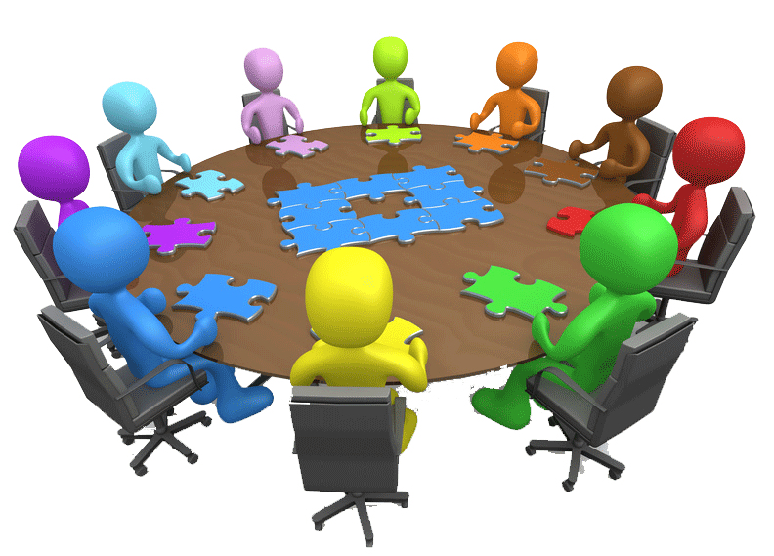
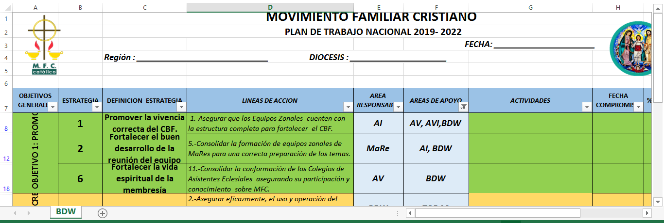
ESTRATEGIAS Y LINEAS DE ACCION
(Programa de Actividades-PEN)
"Familias convertidas al amor de Dios, testimonio vivo de santidad"

Slide 17
Matriz de Roles respecto a las Actividades en BDWeb
"Familias convertidas al amor de Dios, testimonio vivo de santidad"

Slide 18
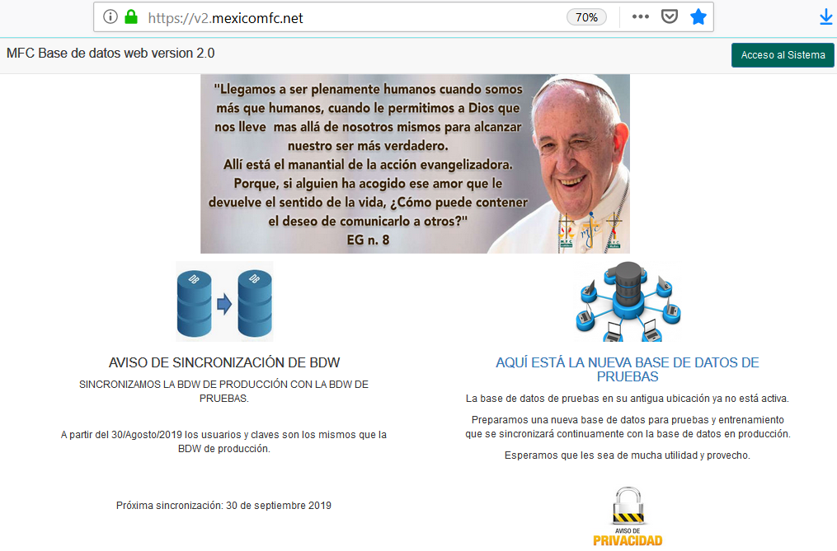
Características Operativas del sistema BDW
"Familias convertidas al amor de Dios, testimonio vivo de santidad"

Slide 19
Características Operativas del sistema BDW
Registro de asistencias a eventos por código “QR”.
Manejo de BDD en dispositivos móviles
Registro y seguimiento Actas de reunión.
Control de usuarios y contraseñas
Usuarios con más de un rool
Usuarios del Sistema
"Familias convertidas al amor de Dios, testimonio vivo de santidad"

Slide 20
Características Operativas del sistema BDW
Uso de videos-tutoriales.
Análisis de Preguntas frecuentes
Manejo de Reportes
Atención de “Tickets”.
Inconsistencias y Resumen de Inconsistencias.
Enlace de sectores de matrimonios y juvenil.
"Familias convertidas al amor de Dios, testimonio vivo de santidad"

Slide 21
Usuarios del Sistema
"Familias convertidas al amor de Dios, testimonio vivo de santidad"

Slide 22
Usuarios del Sistema Juvenil
"Familias convertidas al amor de Dios, testimonio vivo de santidad"

Slide 23
Usuarios del Sistema Mares
"Familias convertidas al amor de Dios, testimonio vivo de santidad"

Slide 24
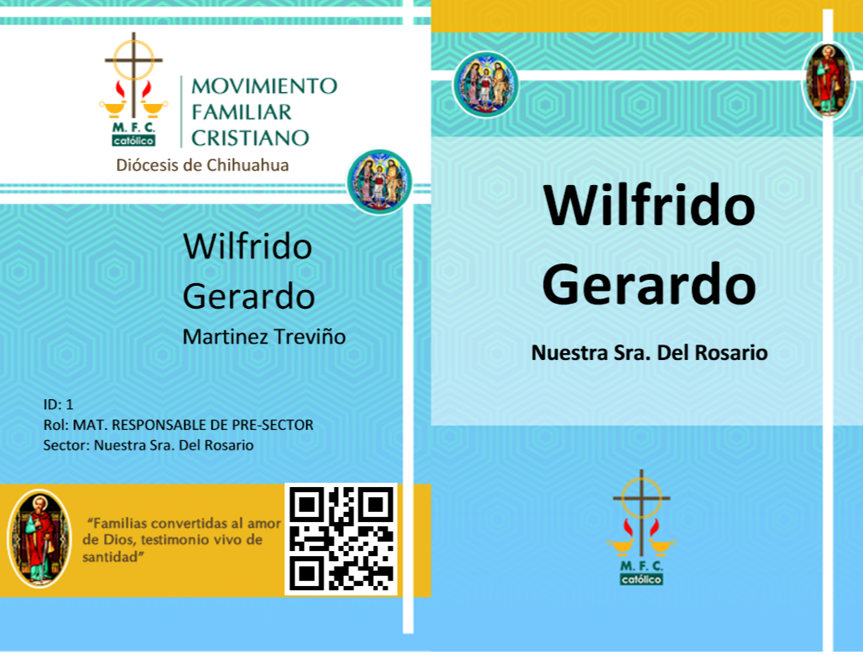
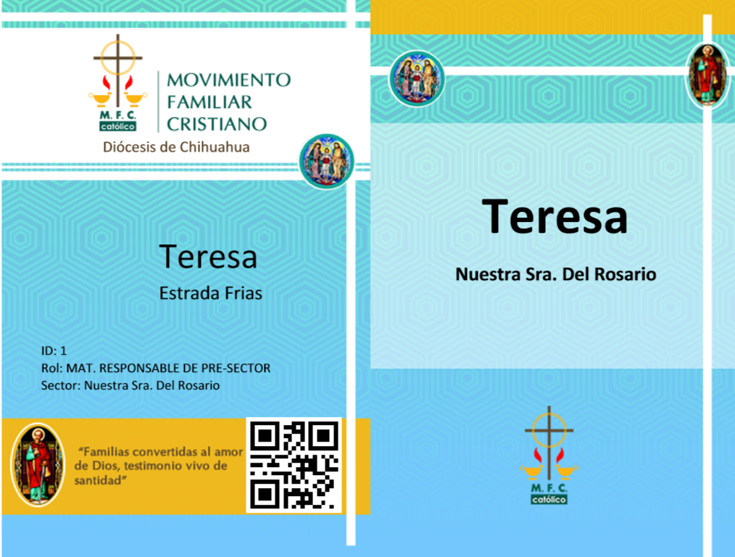
Registro de asistencias a eventos por código “QR”.
Un código QR (del inglés Quick Response code, "código de respuesta rápida") es la evolución del código de barras. Es un módulo para almacenar información en una matriz de puntos o en un código de barras bidimensional. ... Presenta tres cuadrados en las esquinas que permiten detectar la posición del código al lector.
"Familias convertidas al amor de Dios, testimonio vivo de santidad"

Slide 25
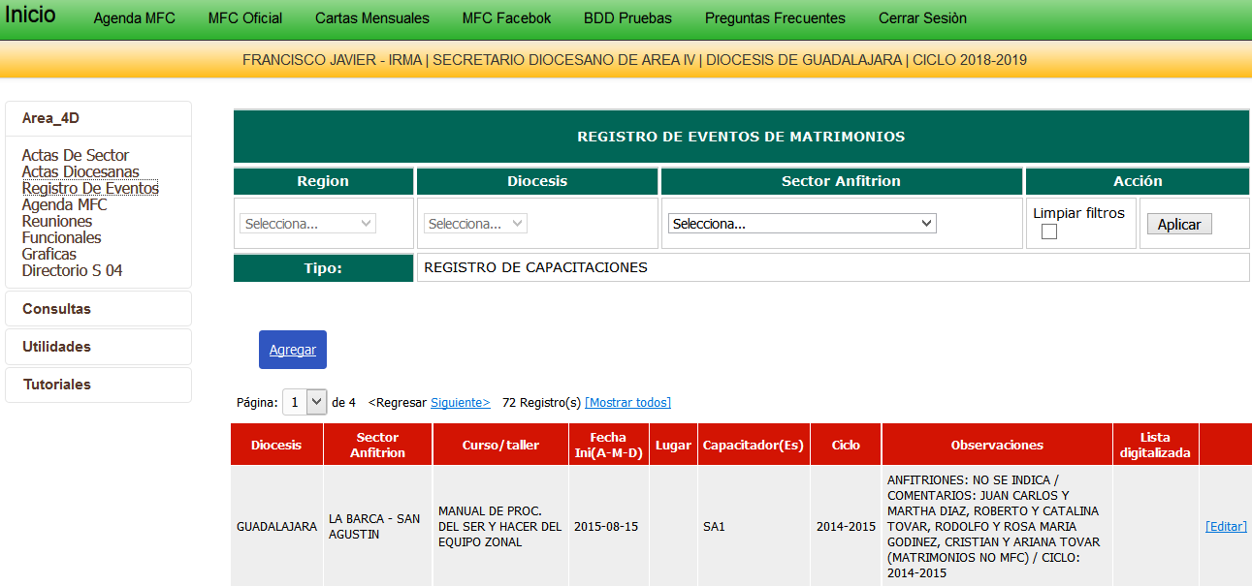
Pasos para registro de asistencias a eventos
1
1
"Familias convertidas al amor de Dios, testimonio vivo de santidad"

Slide 26
Pasos para registro de asistencias a eventos
2
De igual manera se ingresa a participantes en forma manual….con la opción de búsqueda
"Familias convertidas al amor de Dios, testimonio vivo de santidad"

Slide 27
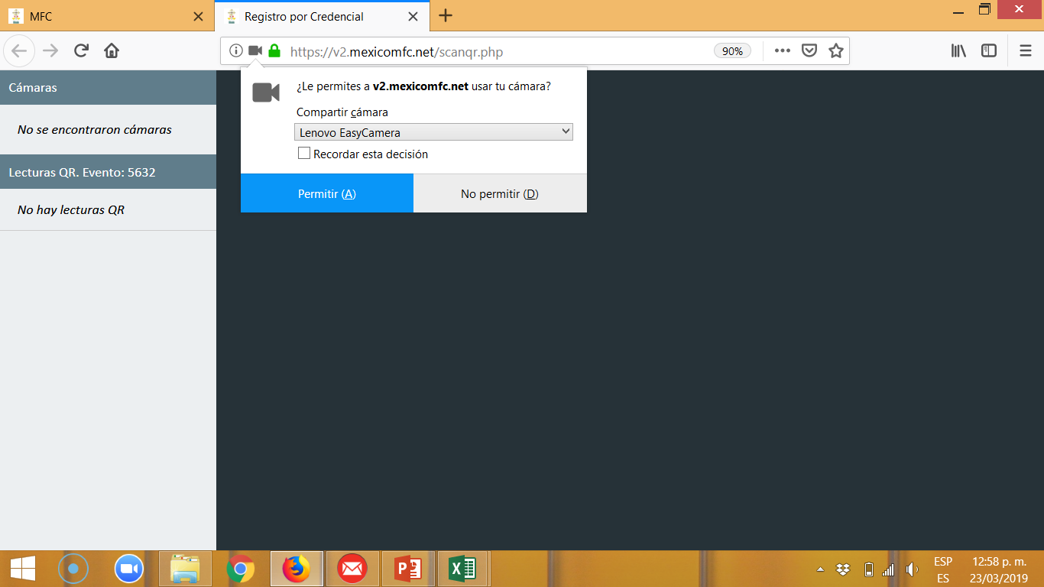
Pasos para registro de asistencias a eventos
Hacer click para permitir el acceso y uso de la cámara
3
"Familias convertidas al amor de Dios, testimonio vivo de santidad"

Slide 28
Pasos para registro de asistencias a eventos
5
Una vez terminado el registro…hacer “click” para actualizar datos escaneados.
4
"Familias convertidas al amor de Dios, testimonio vivo de santidad"

Slide 29
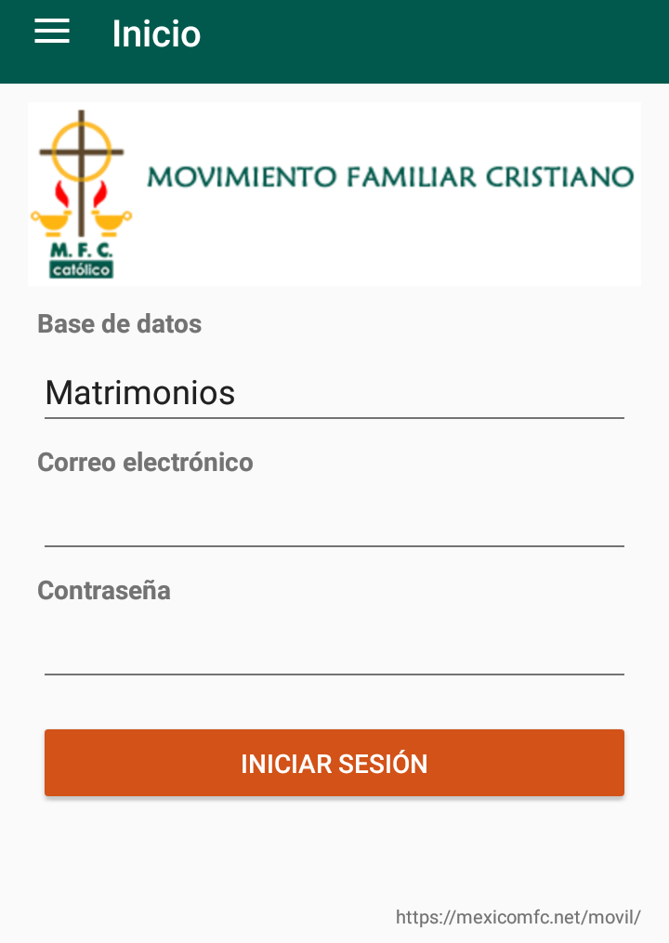
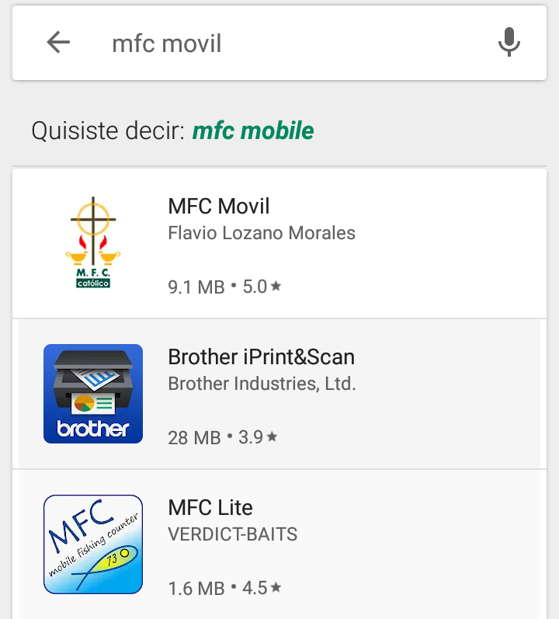
Manejo de BDD en dispositivos móviles
Mostrar información rápida de Matrimonios, Jóvenes, Adolescentes y Mares
Permitir el Registro rápido vía celular en capacitaciones, reuniones, momentos fuertes
Capturar resultados de reunión del ciclo básico de formación [En proceso]
Mostrar calendario de la diócesis [En proceso]
Mostrar actividades asignadas en minuta [En proceso]
"Familias convertidas al amor de Dios, testimonio vivo de santidad"

Slide 30
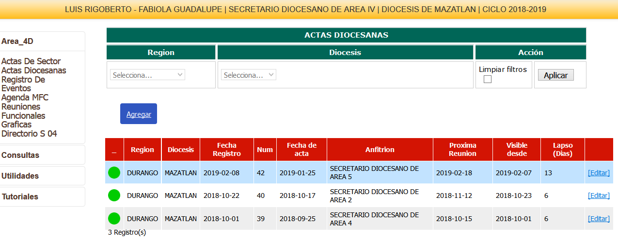
Registro y seguimiento Actas de Reunión.
1
"Familias convertidas al amor de Dios, testimonio vivo de santidad"

Slide 31
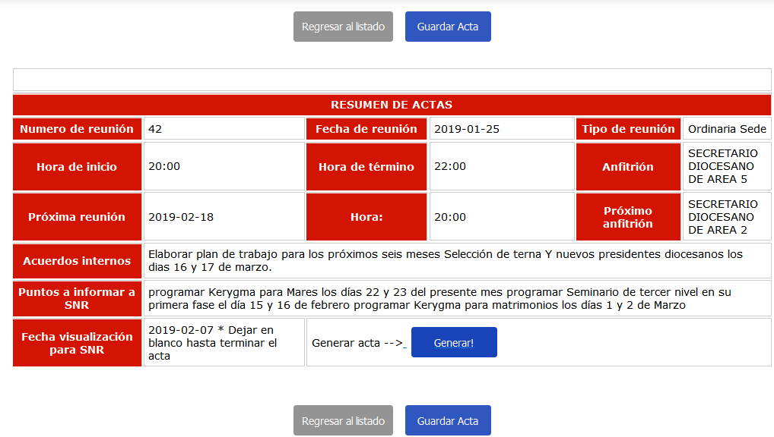
Registro y seguimiento Actas de Reunión.
2
3
"Familias convertidas al amor de Dios, testimonio vivo de santidad"

Slide 32
Control de usuarios y contraseñas
"Familias convertidas al amor de Dios, testimonio vivo de santidad"

Slide 33
Control de usuarios y contraseñas
Los Matrimonios de Apoyo en Base de Datos Diocesanos (MABDD) en coordinación con Presidentes Diocesanos son responsables de:
Dar acceso al ECD, ECS ECDJ, ECSJ, Equipo de MARES Diocesanas, Equipo Mares de Sector.
Dar acceso a Servidores Diocesanos y de Sector (No aplica a Promotores de EB y Zonales).
Apoyar y coordinar al Operador de Base de Datos Juvenil en las tareas 1 y 2.
"Familias convertidas al amor de Dios, testimonio vivo de santidad"

Slide 34
Control de usuarios y contraseñas
Los Matrimonios Secretarios Diocesanos de Área 1 y Matrimonios Responsables de Área 1 de sector son responsables de:
Formar Equipos y notificar a los PEB y PZ.
Dar acceso a Promotores de Equipo Básico y Promotores Zonales.
En caso de ser necesario El Matrimonio de Apoyo en Base de Datos Diocesanos (MABDD), Secretarios de Sector, y Matrimonio de Apoyo en Base de Datos Sector (MABDS) tienen acceso a realizar las tareas arriba mencionadas.
"Familias convertidas al amor de Dios, testimonio vivo de santidad"

Slide 35
Usuarios con más de un rol
Para resolver la situación de usuarios con 2 roles o mas se debe realizar el siguiente proceso:
Registre NUEVAMENTE al usuario en la base de datos, con el otro rol que realiza, y en estatus de membresía seleccionar “REGISTRO AUXILIAR“ y el sistema asignara un nuevo ID, usuario y password.
Debe ir al control de usuarios para activarlo, es decir, el usuario del sistema tendrá tantos usuarios y claves distintas como roles realice.
En este registro auxiliar no es necesario registrar todos los datos de la membresía, solo ingrese los nombres del usuario, el rol y el estatus.
Para los roles Promotores de EB y Zonal deberán registrarse con el estatus de ALTA y los roles adicionales deberán registrarse con Registro Auxiliar.
"Familias convertidas al amor de Dios, testimonio vivo de santidad"

Slide 36
Usuarios con más de un rol
1
2
"Familias convertidas al amor de Dios, testimonio vivo de santidad"

Slide 37
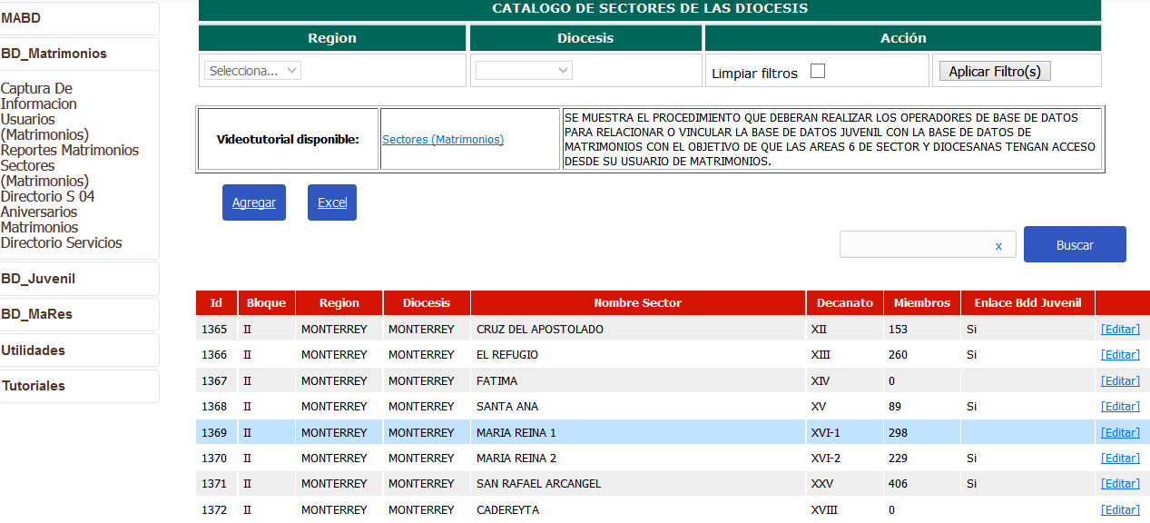
Enlace de sectores de Matrimonio y Juvenil.
EN EL VIDEO TUTORIAL LLAMADO: “ENLACE DE LA BDD JUVENIL CON LA BDD DE MATRIMONIOS”.
MUESTRA EL PROCEDIMIENTO QUE DEBERAN REALIZAR LOS OPERADORES DE BASE DE DATOS PARA RELACIONAR O VINCULAR LA BASE DE DATOS JUVENIL CON LA BASE DE DATOS DE MATRIMONIOS CON EL OBJETIVO DE QUE LAS AREAS VI DE SECTOR Y DIOCESANAS TENGAN ACCESO DESDE SU USUARIO DE MATRIMONIOS.
1
Ingresar en Sectores (Matrimonios) y revisar el enlace con BDD Juvenil
"Familias convertidas al amor de Dios, testimonio vivo de santidad"

Slide 38
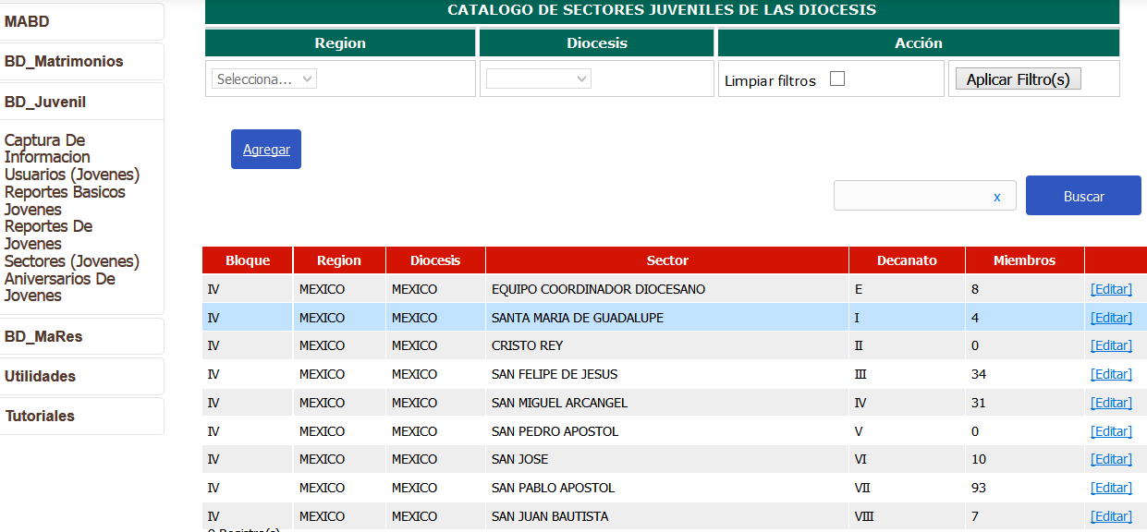
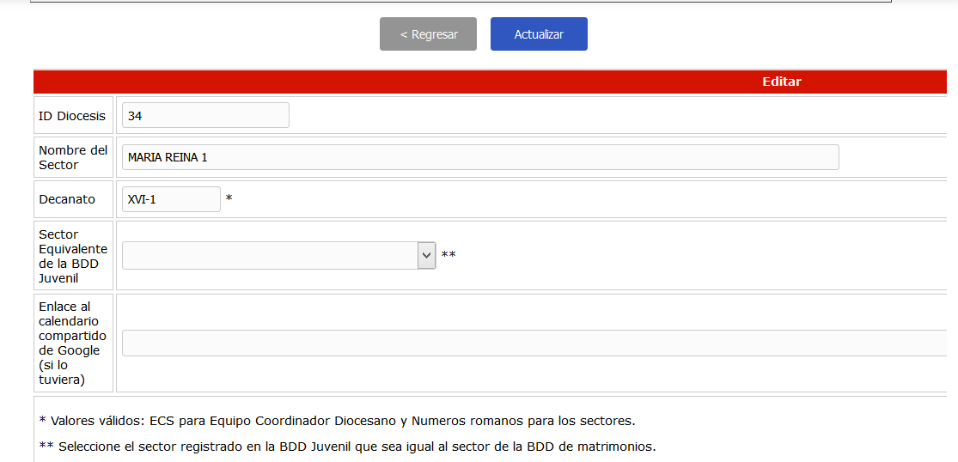
Enlace de sectores de Matrimonio y Juvenil.
2
Ingresar en Sector Jóvenes y revisar que estén registrados los mismos sectores respecto al de matrimonios.
4
3
"Familias convertidas al amor de Dios, testimonio vivo de santidad"

Slide 39
Capacitación constante por videos-tutoriales.
"Familias convertidas al amor de Dios, testimonio vivo de santidad"

Slide 40
Capacitación y entrenamiento
PD
SS
PZ
SA I
RA I
PE
SA II
RA II
SA III
RA III
MABDD
MABDS
SA IV
RA IV
Asegurarse que todas las áreas Diocesanas ingresen y conozcan el funcionamiento de la BDW de acuerdo a su rol y sus áreas homologas de los ECS.
SA V
RA V
SA VI
RA VI
ECDJ
ECSJ
MARED
MARES
"Familias convertidas al amor de Dios, testimonio vivo de santidad"

Slide 41
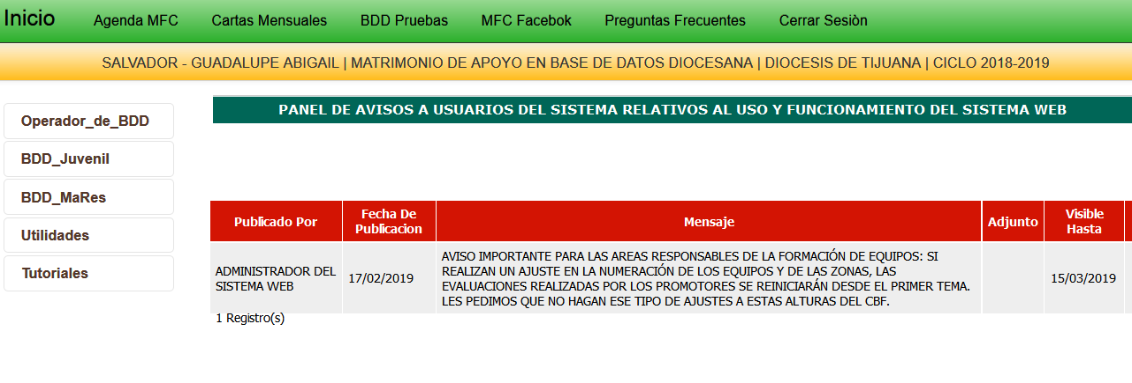
Análisis de Preguntas frecuentes
En esta sección podremos:
BUSCAR preguntas con sus respuestas.
Son de gran utilidad para TODOS los usuarios del sistema BDW.
"Familias convertidas al amor de Dios, testimonio vivo de santidad"

Slide 42
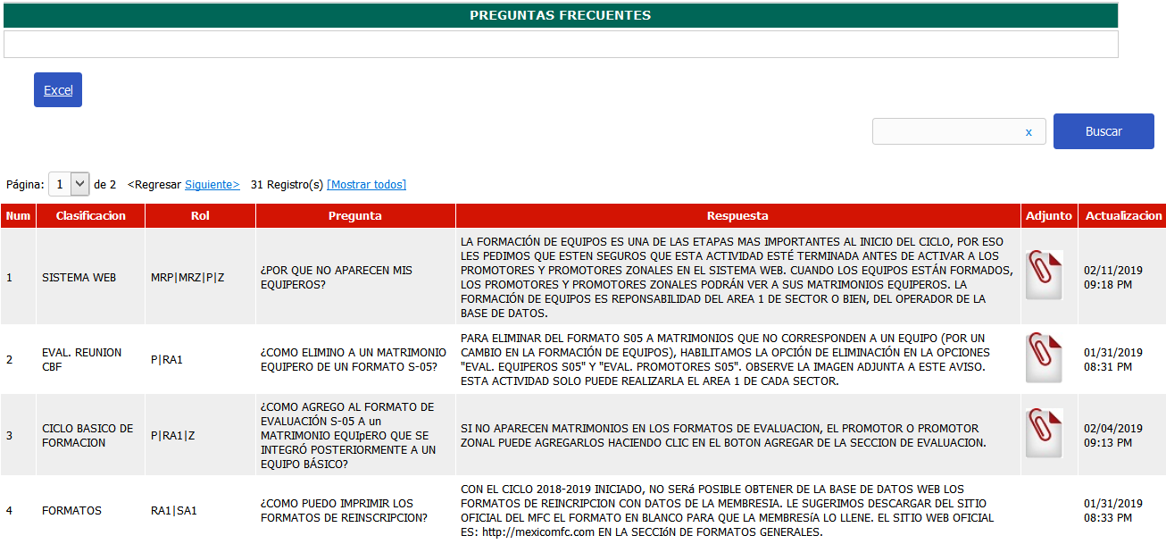
Análisis de Preguntas frecuentes
"Familias convertidas al amor de Dios, testimonio vivo de santidad"

Slide 43
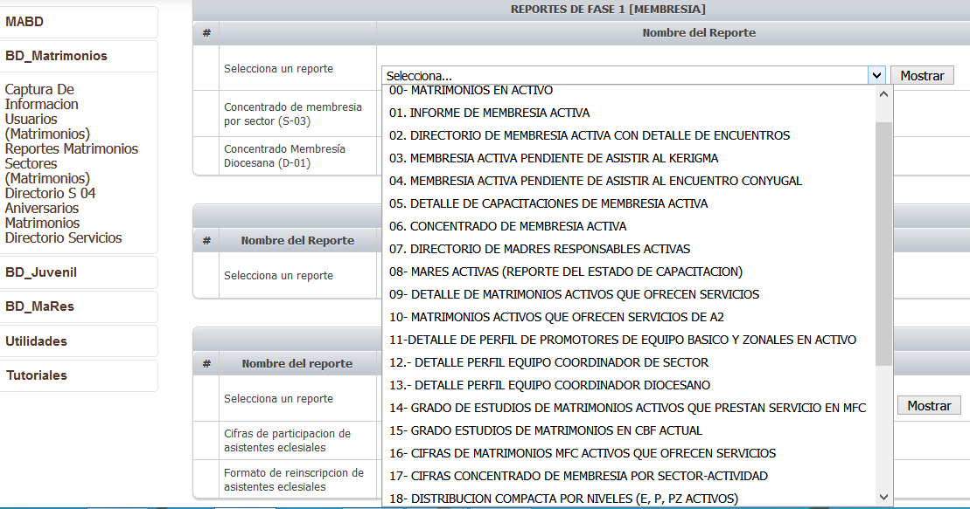
Manejo de Reportes
"Familias convertidas al amor de Dios, testimonio vivo de santidad"

Slide 44
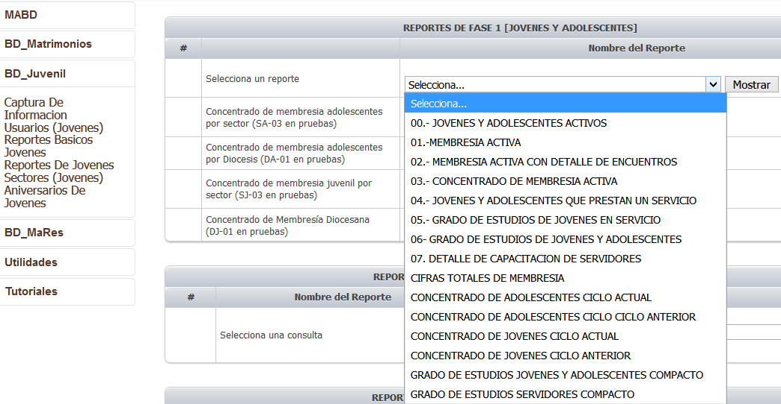
Manejo de Reportes
"Familias convertidas al amor de Dios, testimonio vivo de santidad"

Slide 45
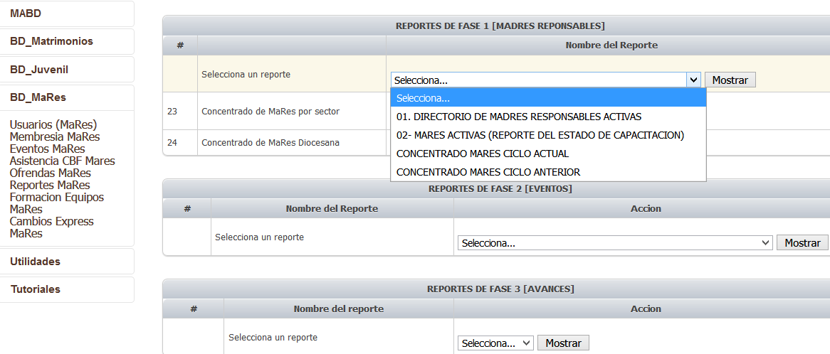
Manejo de Reportes
"Familias convertidas al amor de Dios, testimonio vivo de santidad"

Slide 46
Atención de “Tickets”
Pasos:
Verificar la clasificación antes de levantar un ticket.
Revisar si existe un ticket similar ya resuelto.
Revisar el listado de “Preguntas Frecuentes” es probable que ahí encuentren las respuestas.
La atención a ticktes no debe exceder de 5 días a partir de la fecha de publicación.
En el caso que excedan los 5 días favor de comunicarse con el MABDR.
"Familias convertidas al amor de Dios, testimonio vivo de santidad"

Slide 47
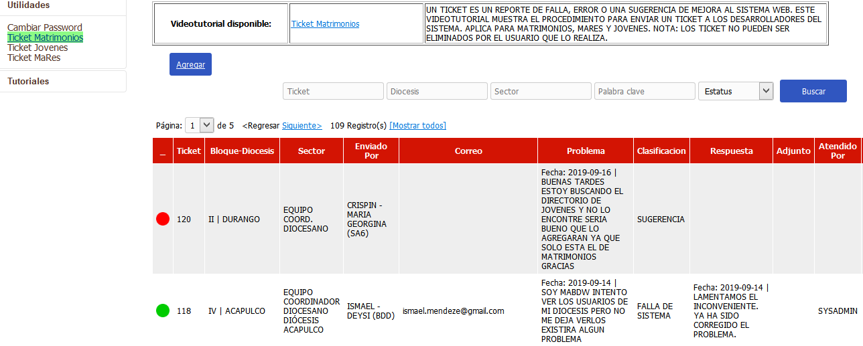
Atención de “Tickets”.
"Familias convertidas al amor de Dios, testimonio vivo de santidad"

Slide 48
CLASIFICACION DE TICKETS
EQUIPO-BDW
MABDR / MABDD
EQUIPO-BDW
Nota: Si desea reportar un ticket con mas de una clasificación, envíelo por separado
"Familias convertidas al amor de Dios, testimonio vivo de santidad"

Slide 49
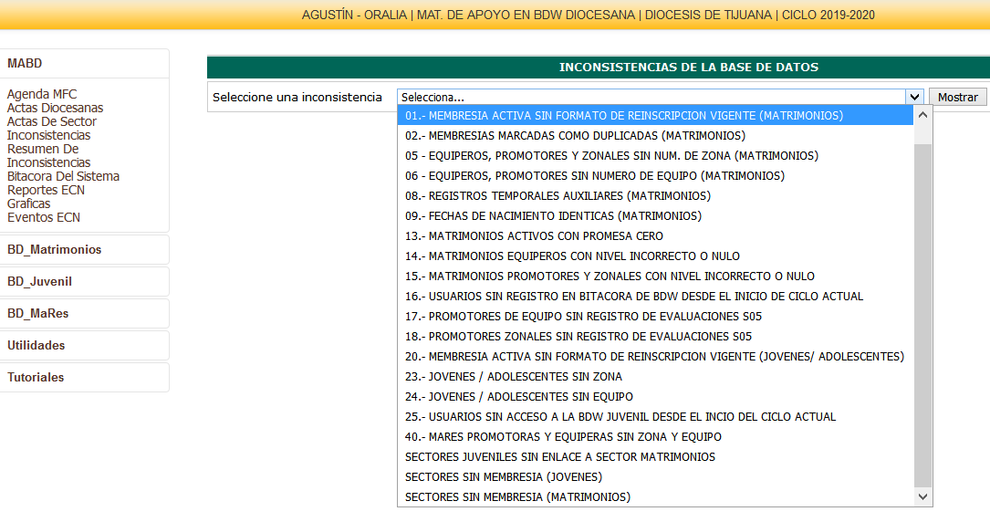
Inconsistencias y Resumen de Inconsistencias.
son Parámetros de confiabilidad de la información..
"Familias convertidas al amor de Dios, testimonio vivo de santidad"

Slide 50
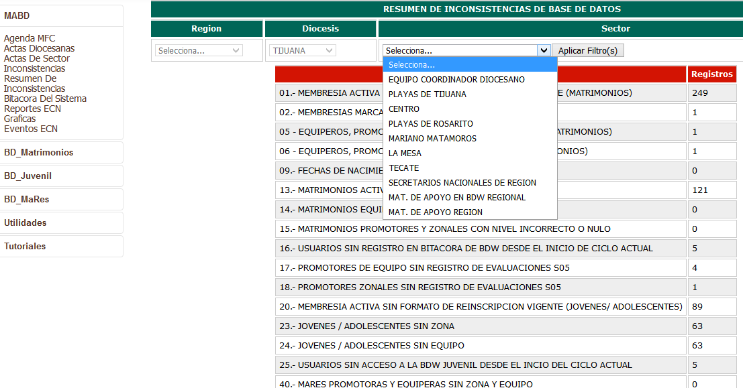
Inconsistencias y Resumen de Inconsistencias.
Filtrar por sector para la revisión efectiva y objetiva.
"Familias convertidas al amor de Dios, testimonio vivo de santidad"

Slide 51
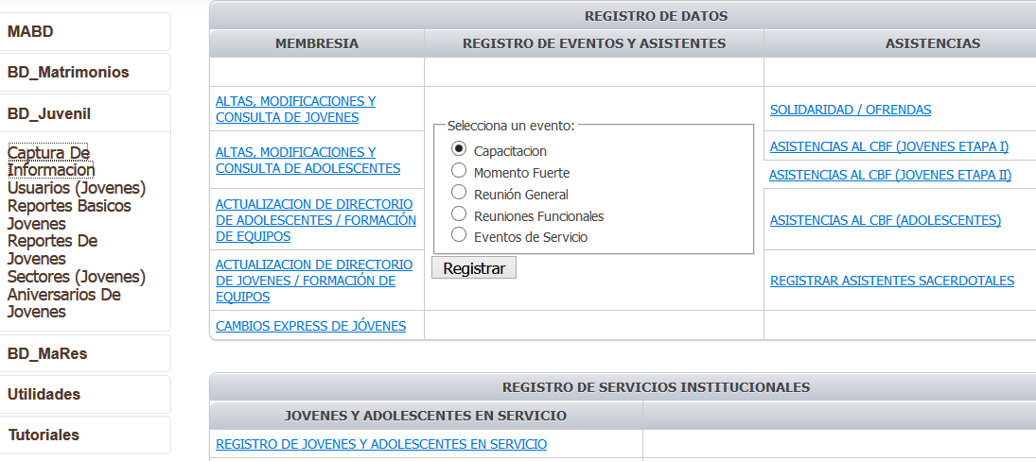
Formación de equipos del CBF.
Matrimonios
Jóvenes y Adolescentes
"Familias convertidas al amor de Dios, testimonio vivo de santidad"

Slide 52
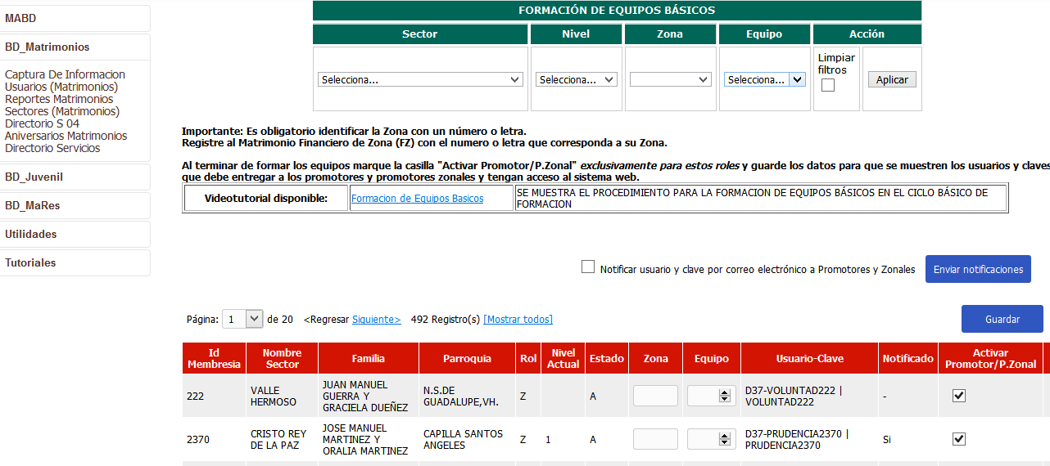
Formación de equipos del CBF.
La formación de equipos en Mares es similar (su acceso es directo en el menú.
"Familias convertidas al amor de Dios, testimonio vivo de santidad"

Slide 53
Nueva estructura del CBF Juvenil
Indicaciones:
El CBF juvenil se mantendrá igual.
En septiembre del 2020 entrará la revitalización del nuevo CBF juvenil.
Contará con cuatro etapas agrupados por edades.
Al pasar de una etapa a otra inician en 1er nivel.
EDADES | ETAPAS | MEMBRESIA
15-17 | EXPLORADORES | 6,824
18-21 | DESCUBRIDORES | 3,729
22-25 | COSNTRUCTORES | 922
>= 26 | CONQUISTADORES | 250
 | ADOLESCENTES | 7,679
 | Datos erróneos | 327
TOTAL |  | 19,731
CORTE AL 13/NOV/2019
"Familias convertidas al amor de Dios, testimonio vivo de santidad"

Slide 54
Membresía actual Juvenil
"Familias convertidas al amor de Dios, testimonio vivo de santidad"

Slide 55
Proyectos:
Revisión y actualización del sistema BDW.
Actualizar los videos-tutoriales respecto a nuevos procesos y roles.
Revisar y pilotear nuevos reportes.
Implementación de la nueva Versión (3.0) del sistema BDW.
Visita y participación del Equipo de BDW a las Reuniones de Región con Áreas.
Previo a las visitas realizar un diagnóstico operativo y de vivencia del CBF de las diócesis que más lo necesiten.
Compartir experiencias de éxito de otras diócesis o proponer nuevas.
Visita y apoyo a diócesis en crisis.
Posterior a la 1ª RB visitar y apoyar a las diócesis que se encuentren en situación CRITICA en el uso y aprovechamiento de la BDW.
Obtener de la BDW los Tableros de Indicadores.
Revisar los tableros de indicadores que estén actualizados respecto al MO.
Realizar pruebas con diferentes diócesis y en los 3 ámbitos.
"Familias convertidas al amor de Dios, testimonio vivo de santidad"

Slide 56
Tablero de BDW.
"Familias convertidas al amor de Dios, testimonio vivo de santidad"

Slide 57
¡¡A sus ordenes amigos!!
Movimiento Familiar Cristiano
Equipo Coordinador Nacional
2019-2022
Matrimonio de Apoyo en Base de Datos Regional (MABDR)
Matrimonio de Apoyo en Base de Datos Nacional (MABDN)
Noviembre-2019
"Familias convertidas al amor de Dios, testimonio vivo de santidad"

